Slide 1

Réaliser une étude de marché avec Python
Cibler les pays potentiels pour un développement à l’international
La poule qui chante

Slide 2
Contexte
La poule qui chante spécialisé dans l’élevage et la vente de poulets en France
Projet de développement à l’international
Objectif : Réaliser une étude de marche afin de cibler les pays potentiels pour l’exportation de poulets

Slide 3
Analyse PESTEL
POLITIQUE :
Stabilité politique
ÉCONOMIQUE :
Population (Taille du marché)
PIB
Importations
Nourriture
SOCIOCULTUREL :
Taux de croissance démographique
TECHNOLOGIQUE :
Production
Infrastructure logistique
AUTRES :
Coûts export (formalités douanières)
Distances (variable illustrative)

Slide 4
Sommaire
Préparation des données
Analyse exploratoire
Réduction des dimension
Partitionner les données
Recommandations
Nettoyage des données
Analyse descriptive
Fusion des différents fichiers
Filtre pour sélectionner les pays
Imputer par la moyenne
Distribution des variables
Top 10 et flop 10 des pays par variable
Identification des outliers
Analyse des corrélations
Déterminer le nombre de composantes
Projection des variables
Projection des individus
Regroupement des pays
Clusters recommandés
Sélection de l’algorithme le plus performant
valeurs nulles et imputation des valeurs à 0
Classification ascendante hiérarchique
Kmeans
Vérification des doublons

Slide 5
Analyse exploratoire

Slide 6
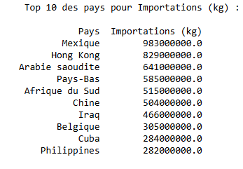
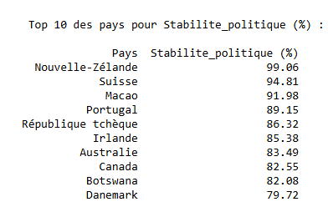
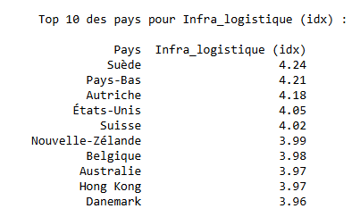
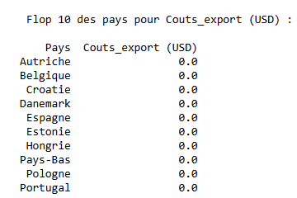
Pays cibles potentiels

Slide 7
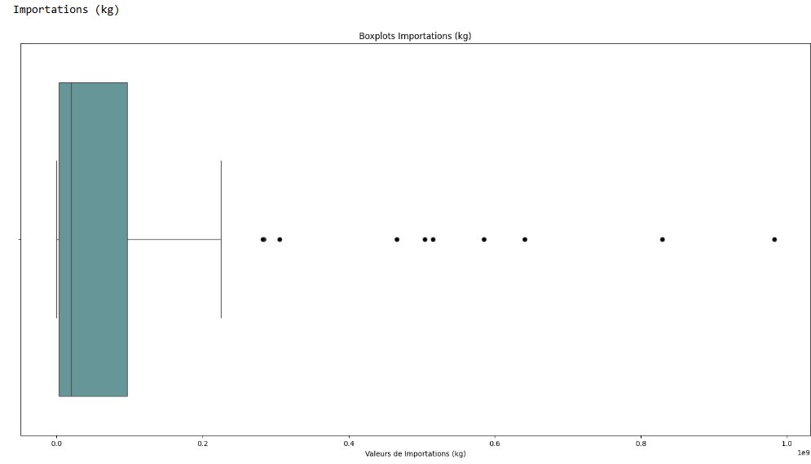
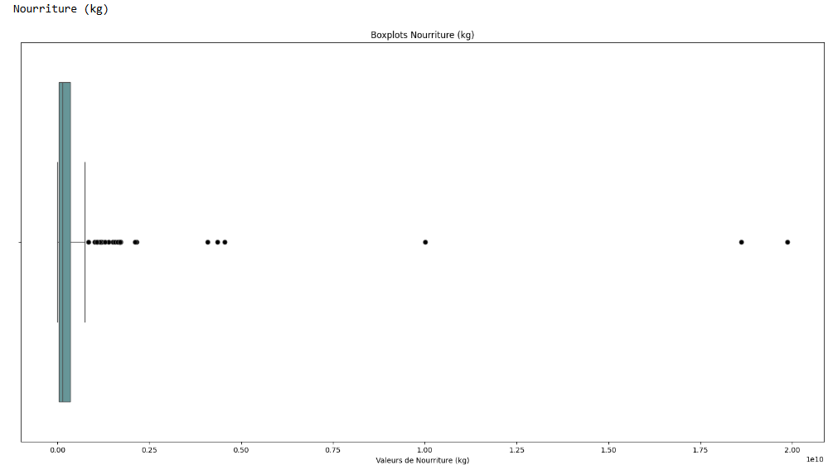
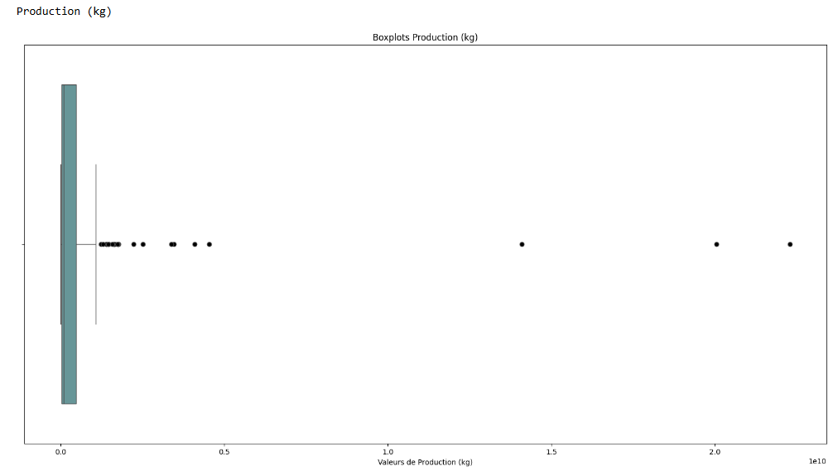
Identification des outliers
Seuil : 236 750 000 kg
Seuil : 823 750 000 kg
Seuil : 1 115 225 000 kg

Slide 8
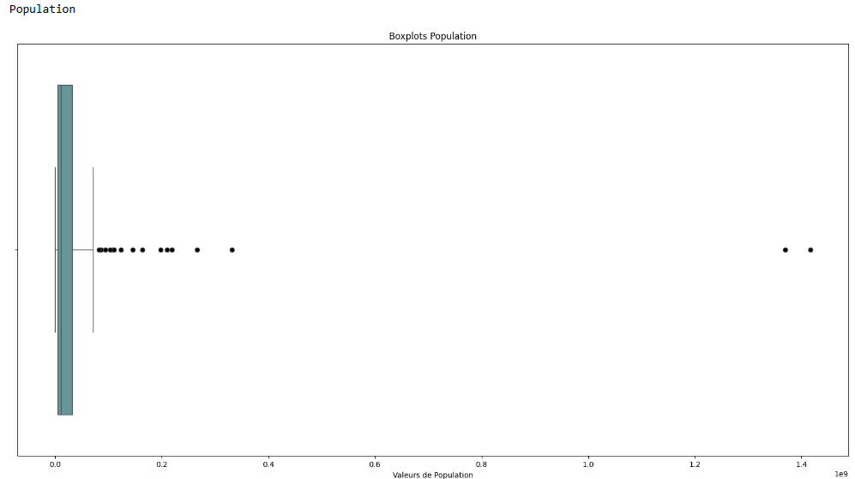
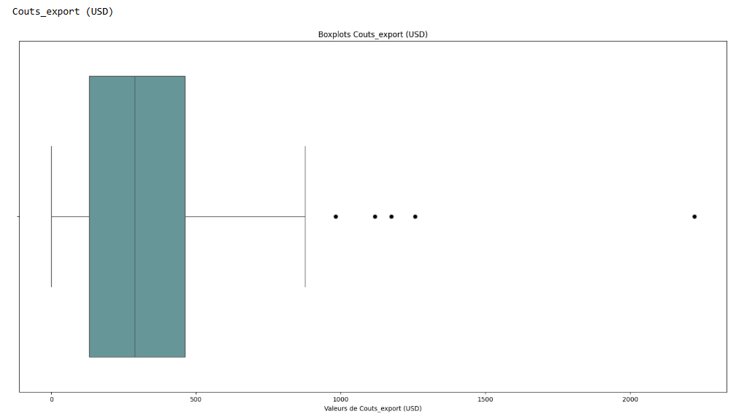
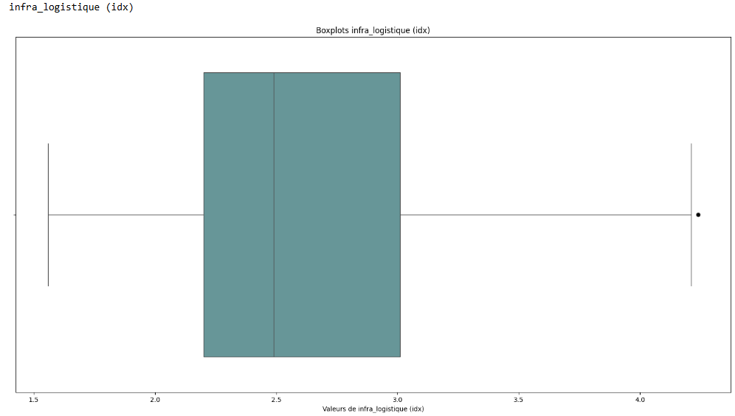
Identification des outliers
Seuil : 73 806 284 habitants
Seuil : 956,66 USD
Seuil : 4,22

Slide 9
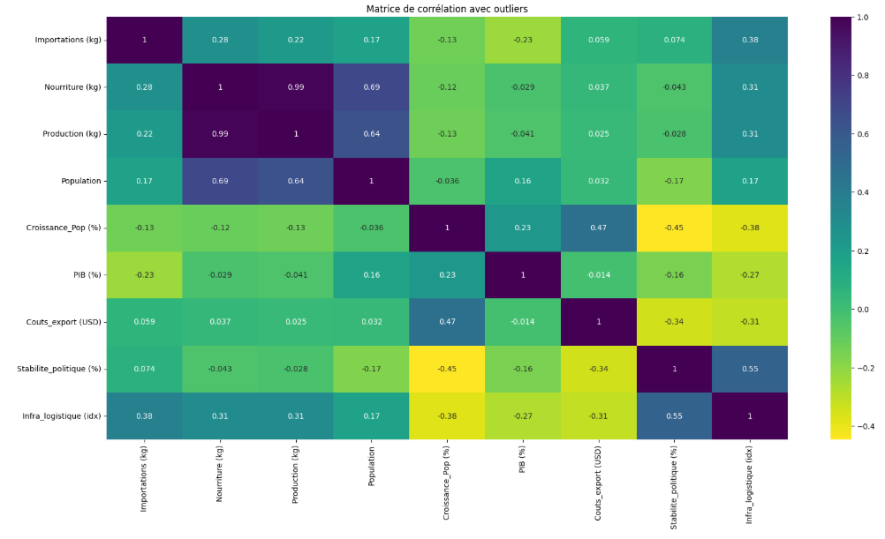
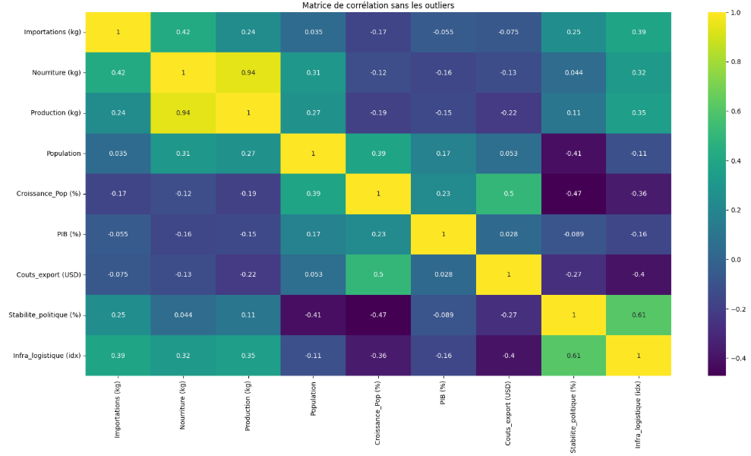
Analyse des corrélations
Corrélations avec outliers :
Nourriture et Production : 0,99
Nourriture et Population : 0,69
Population et Production : 0,64
Stabilité politique et Infrastructure logistique : 0,55
Corrélations sans outliers:
Nourriture et Production : 0,94
Croissance_Pop et Couts_exportations : 0,5
Stabilite politique et infra_logistique : 0,61
Faible corrélation entre Nourriture et Population : 0,31
Faible corrélation entre Population et production : 0,27

Slide 10
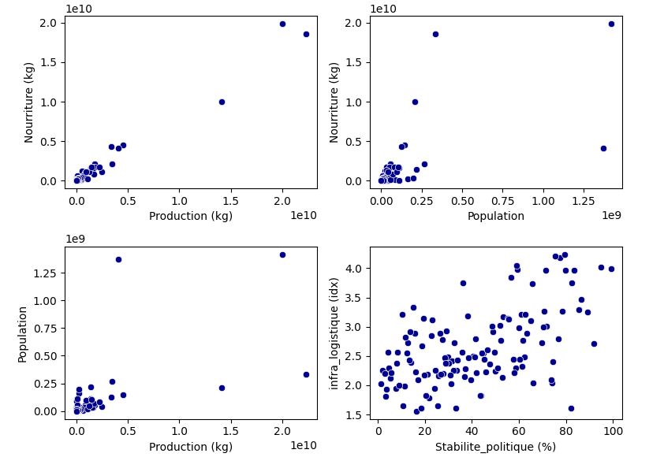
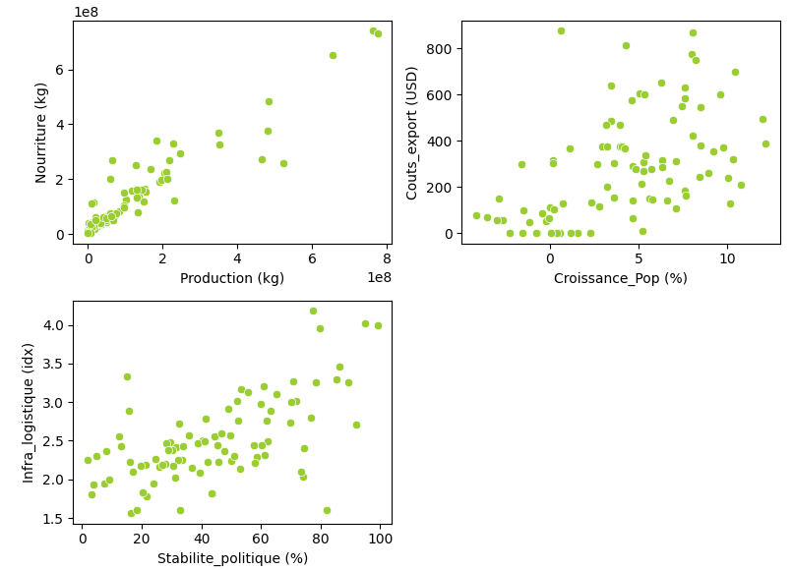
Visualisation des corrélations
Nuages de points avec outliers
Nuages de points sans outliers

Slide 11
Analyse en composantes principales

Slide 12
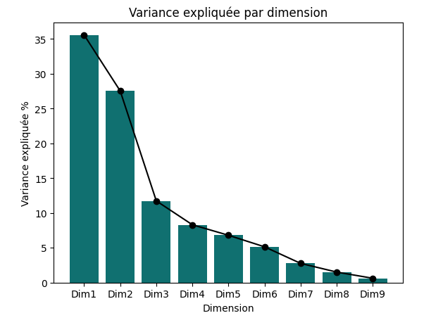
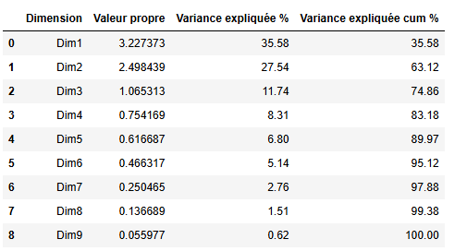
Déterminer le nombre de composantes
Éboulis des valeurs propres : méthode du coude 3 dimensions sont suffisantes
Méthode de Kaiser : valeurs propres >1

Slide 13
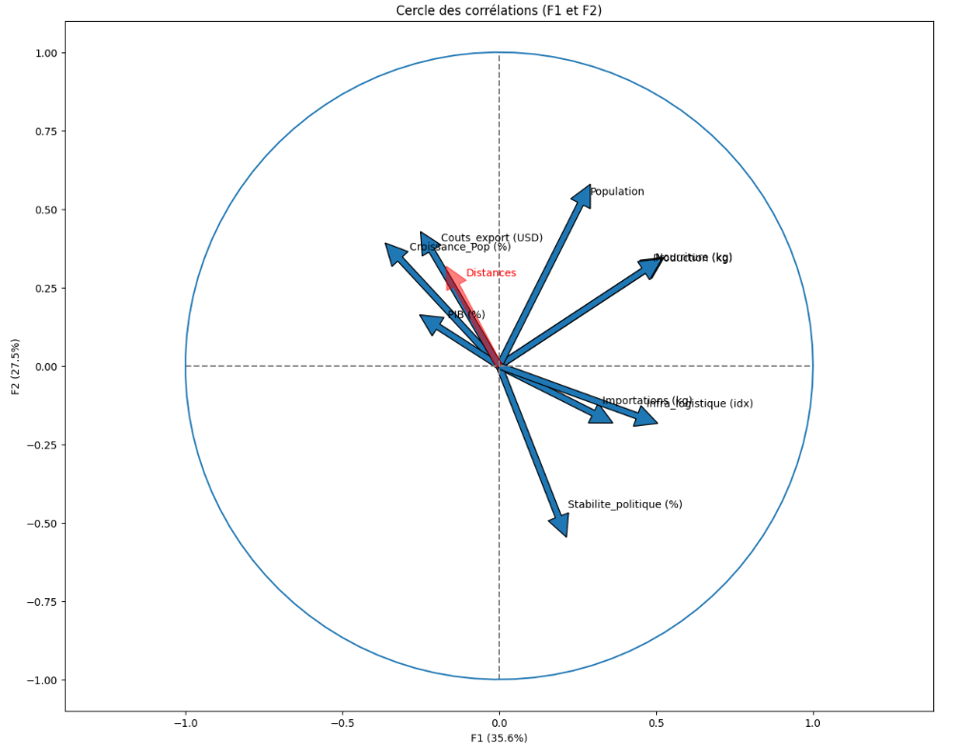
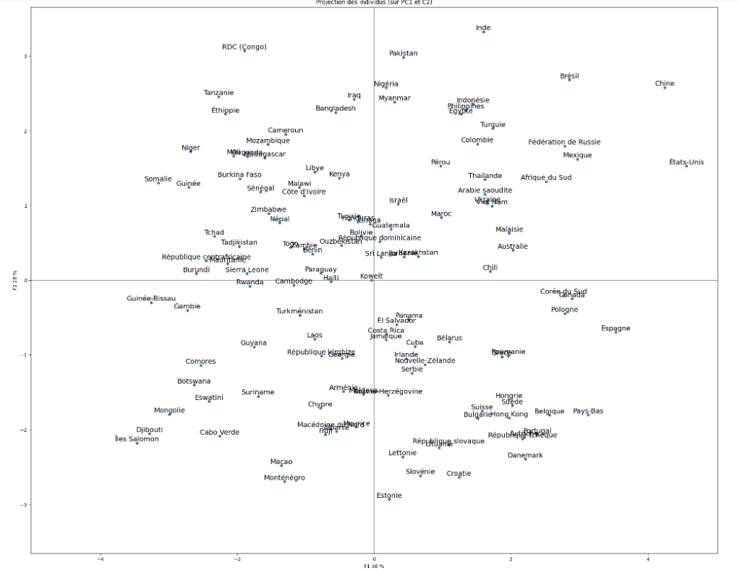
Cercle de corrélation 1er plan factoriel
F1 : sépare les pays plus développés aux pays les moins développées
F2 : Sépare les pays les plus peuplés aux pays les plus stables

Slide 14
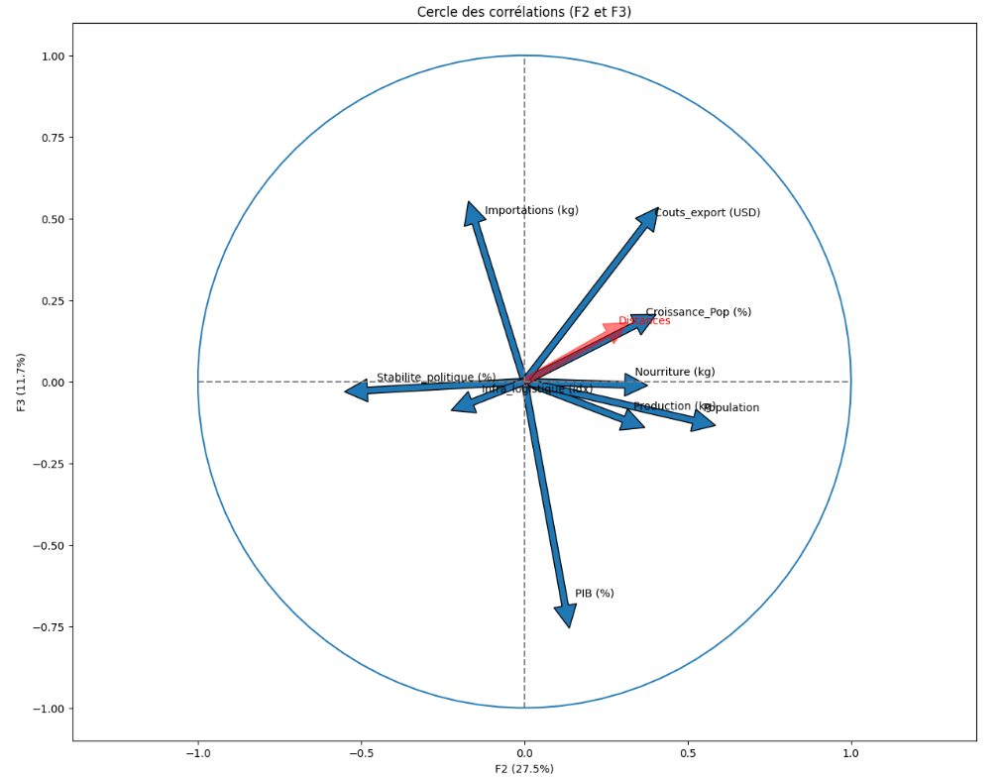
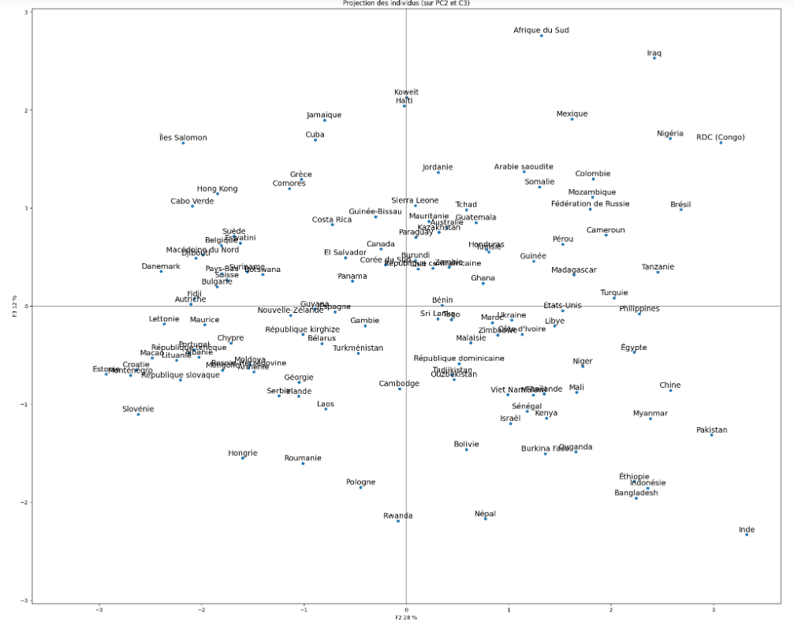
Cercle de corrélation 2ème plan factoriel
F1 : Sépare les pays les plus peuplés aux pays les plus stables
F2 : Sépare les pays qui importe le plus aux pays ayant un PIB élevé

Slide 15
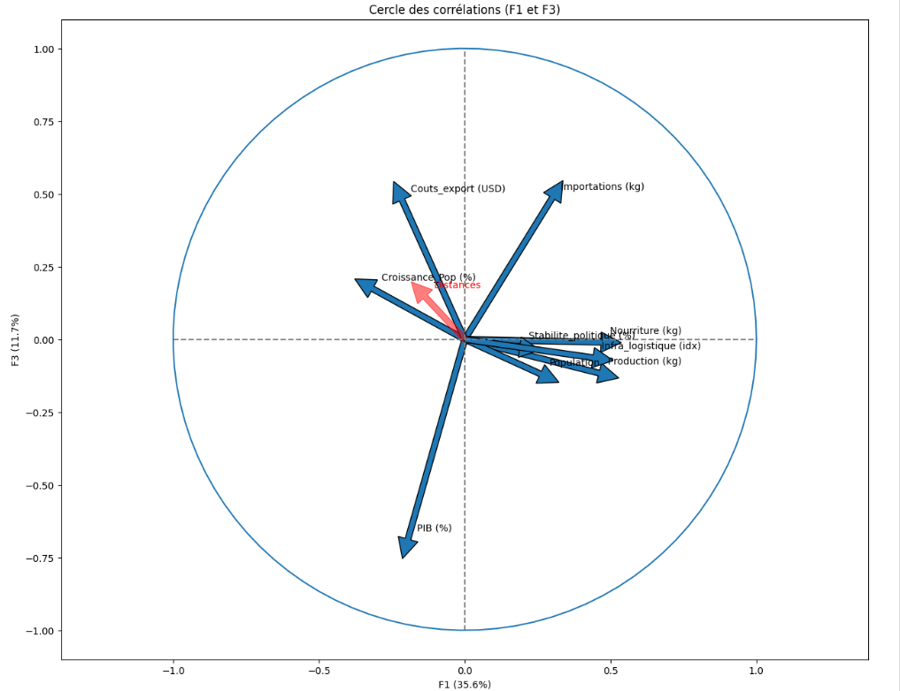
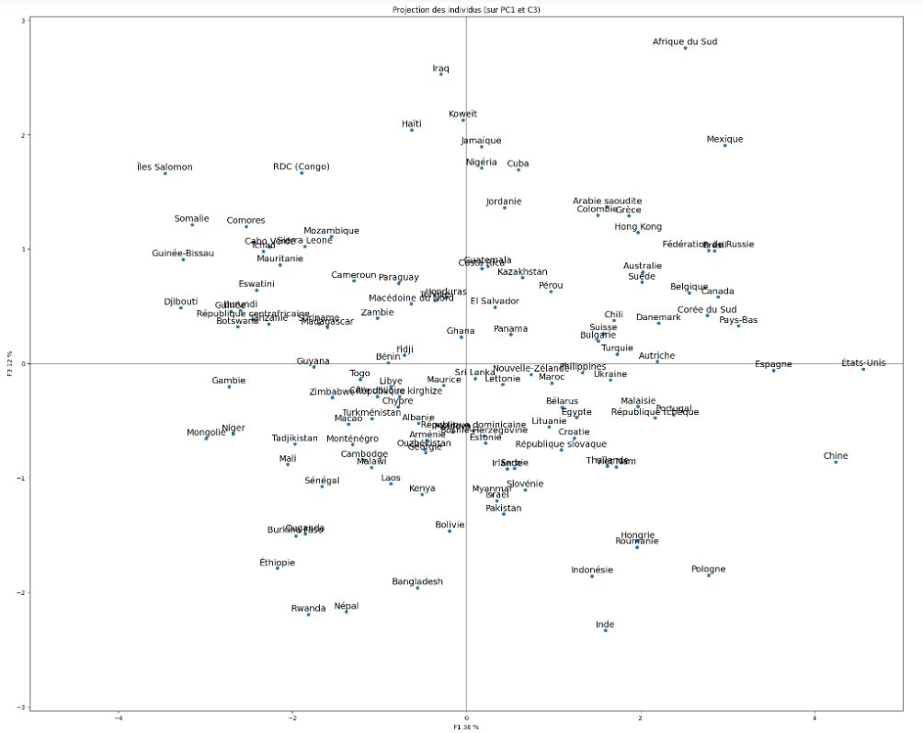
Cercle de corrélation 3ème plan factoriel
F1 : Sépare les pays les plus développés aux pays les moins développés
F2 : Sépare les pays qui importe le plus avec des coûts export élevés aux pays ayant un PIB élevé

Slide 16
Classification Ascendante Hiérarchique

Slide 17
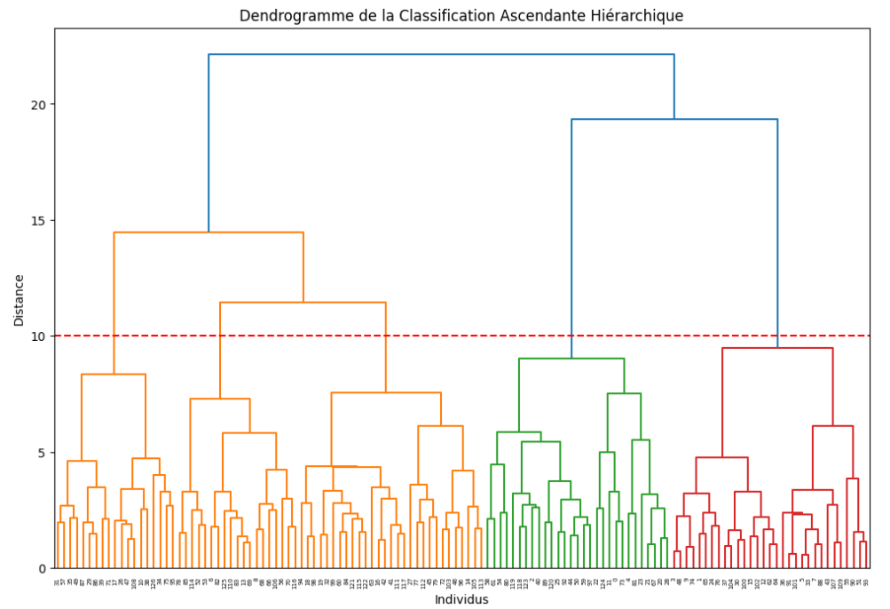
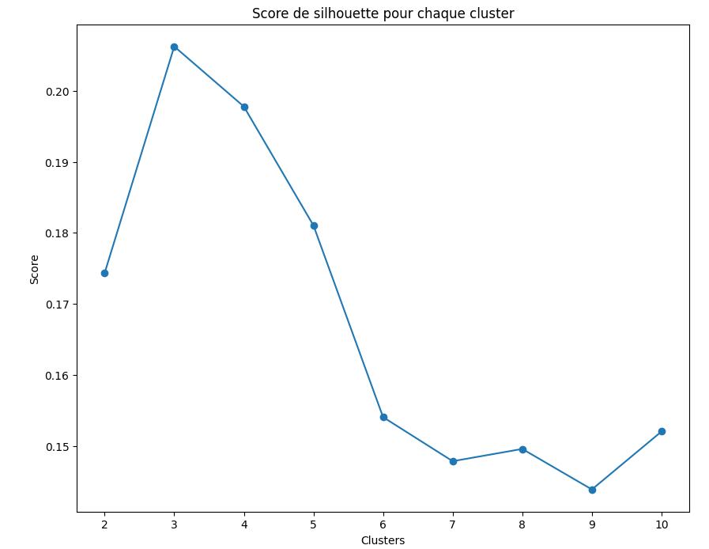
Classification Ascendante Hiérarchique : Dendrogramme et score de silhouette
Choix de 5 clusters pour avoir des groupes plus homogènes
Nombre optimal : 3 clusters

Slide 18
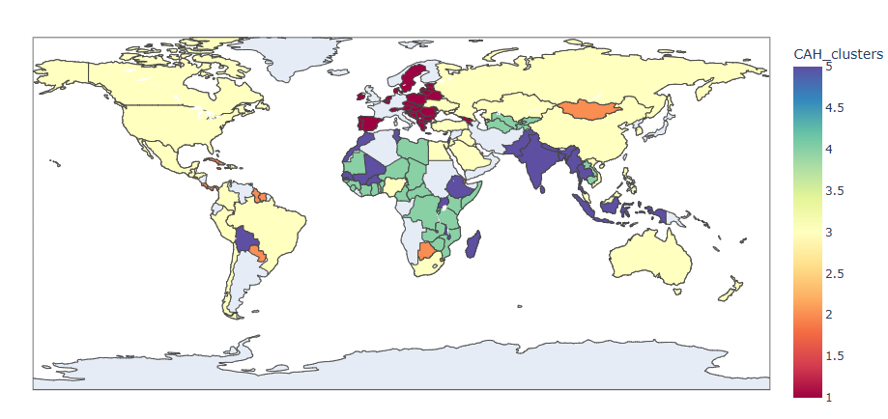
Classification Ascendante Hiérarchique : Visualisation des Clusters
Cluster 1 : Pays d’Europe uniquement
Cluster 2 : Pays d’Amérique Latine, Caraïbes, Afrique et Asie
Cluster 3 : assez réparti dans le monde (Amérique du Nord, Amérique Latine, Afrique, Asie…)
Cluster 4 : Pays d’Afrique et d’Asie
Cluster 5 : Pays d’Amérique Latine, Afrique, Asie

Slide 19
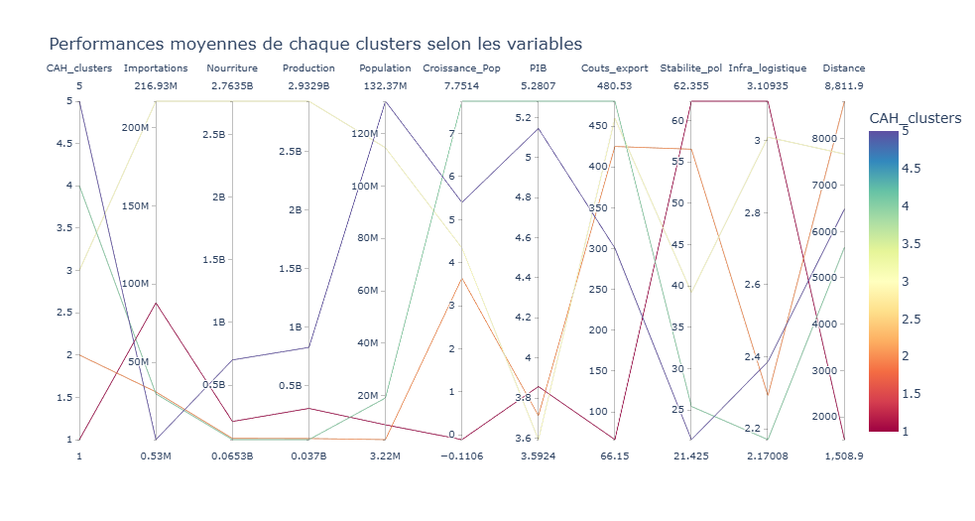
Classification Hiérarchique Ascendante : Caractérisation des clusters
Cluster 1:
- faible croissance population
+ Importations élevées, couts export faibles, stabilité politique élevée, distance faible
Cluster 2:
- Faible population, couts export élevées, faible Infrastructure logistique, distance élevée
+ Importations moyennes, Production faible
Cluster 3:
-PIB le plus faible, couts export élevées, distance assez élevée
+Importations très élevées
Cluster 4:
-Couts export élevés, stabilité politique et infrastructure logistique faibles, distance élevée
+Croissance population et PIB élevés
Cluster 5:
-Importations faibles, stabilité politique faible, distance élevée
+ Population la plus élevée et PIB élevé
Cluster recommandé est le N°1

Slide 20
kmeans

Slide 21
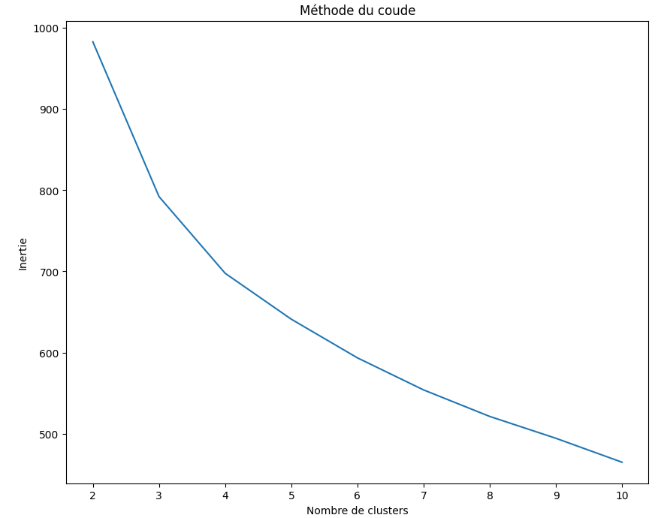
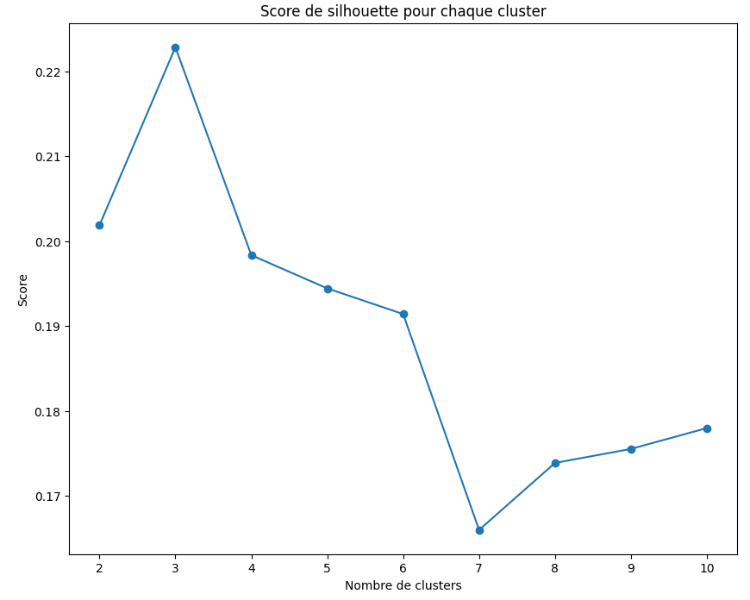
Étude du kmeans : identification du nombre de clusters
Choix entre 3 et 4 clusters selon la méthode du coude
Choix de 5 clusters comme pour la classification
Nombre optimal : 3 clusters

Slide 22
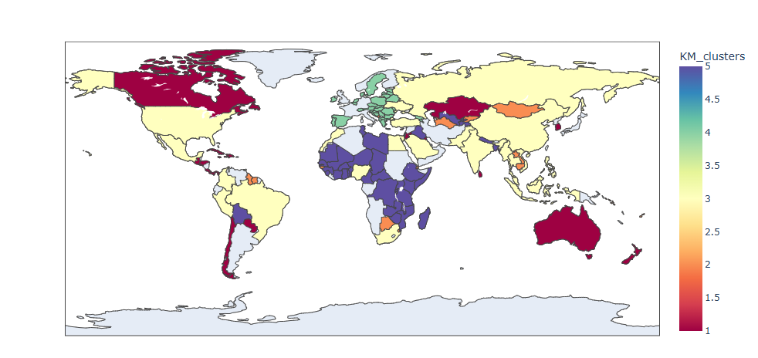
Étude du kmeans : Visualisation des clusters
Cluster 1 : Pays d’Amérique du Nord, Caraïbes, Amérique Latine, Moyen Orient, Asie, Australie et Nouvelle-Zélande
Cluster 2 : Pays d’Amérique Latine, Afrique et Asie
Cluster 3 : Pays assez répartis, Amérique du Nord, Amérique Latine, Afrique, Moyen Orient, Russie et Asie
Cluster 4 : Pays d’Europe uniquement
Cluster 5 : Pays d’Amérique Latine, Afrique, Moyen Orient et Asie

Slide 23
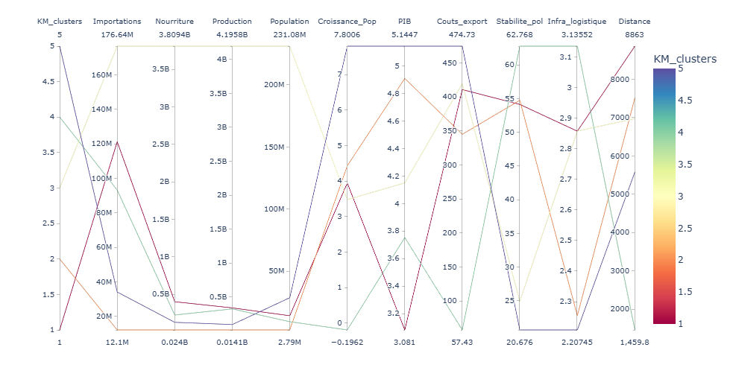
Etude kmeans : caractérisation des clusters
Cluster 1 :
-PIB, coûts export, distance
+Importations, croissance population, stabilité politique et infrastructure logistique
Cluster 2 :
-Importations, population, coûts export, infrastructure logistique, distance
+ Croissance population, PIB, stabilité politique
Cluster 3 :
-Coûts export, Stabilité politique, distance
+Importations, Population, Infrastructure logistique
Cluster 4 :
-Croissance population
+ Importations élevées, stabilité politique, infrastructure logistique, distance
Cluster 5 :
-Couts export, stabilité politique, infrastructure logistique
+Croissance population, PIB
Cluster recommandé est le N°4

Slide 24
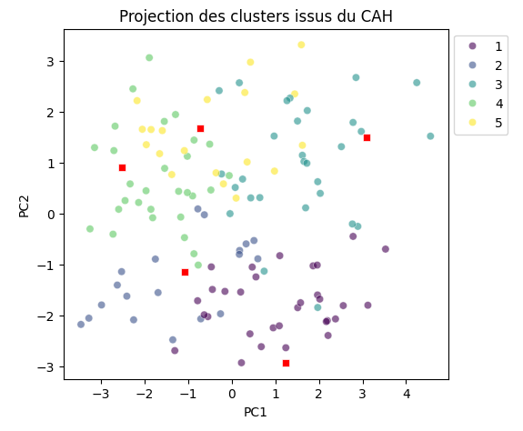
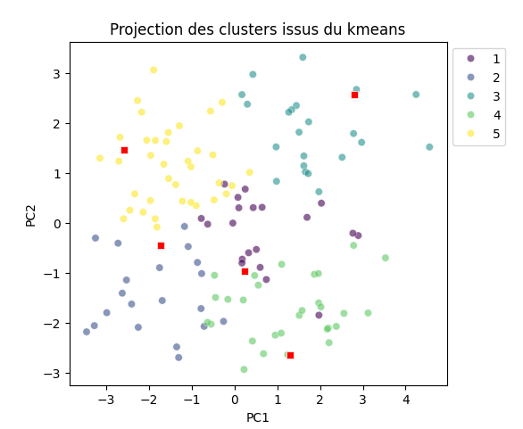
Projection des clusters et des centroïdes
Les clusters sont superposés, non précis
Les clusters sont légèrement superposés, mieux précis

Slide 25
Recommandations

Slide 26
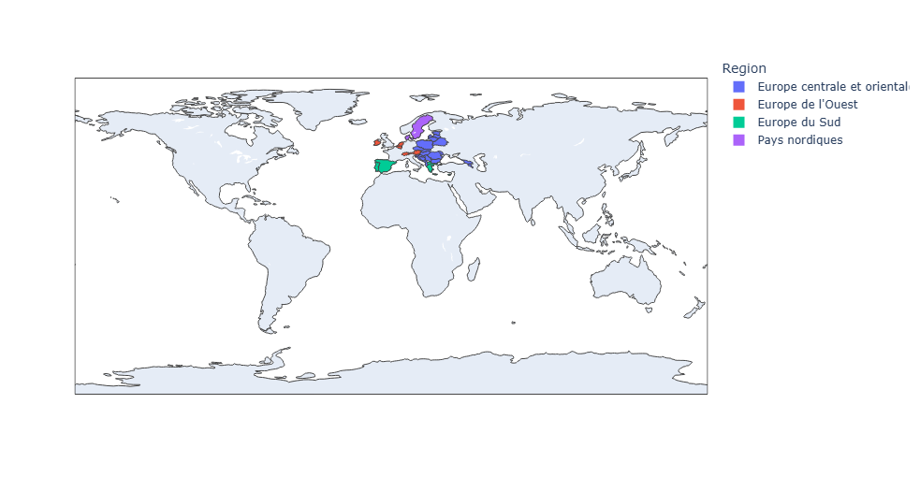
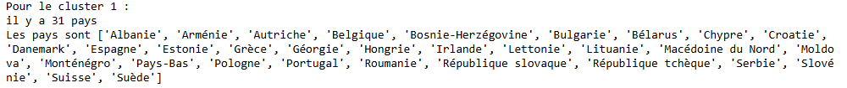
Classification hiérarchique ascendante : Cluster recommandé
Mesures de qualité du clustering:
Score de silhouette : 0,18
Indice Davies-Bouldin: 1,62

Slide 27
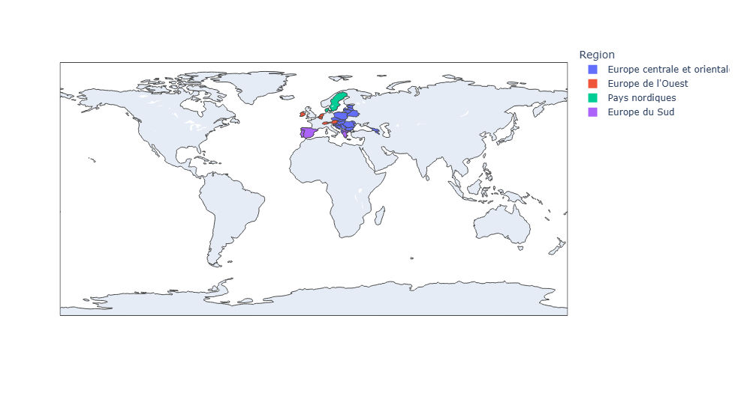
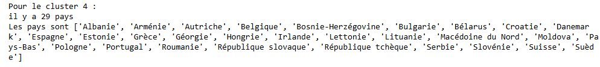
Kmeans : Cluster recommandé
Mesures de qualité du clustering:
Score de silhouette : 0,19
Indice de Davies-Bouldin: 1,60

Slide 28
Conclusion
Selon les mesures de qualité de clustering, les clusters les plus pertinents sont ceux issus du kmeans
(score de silhouette le plus élevé et indice de Davies-Bouldin le plus faible)
Cluster recommandé est le N°4
Pays majoritairement européens avec des couts export relativement faibles, une stabilité politique élevée, importations de poulets élevées et une distance faible
Principaux importateurs de poulets : La Belgique, Pays-Bas, Suisse, Espagne
Exportations en hausse : Roumanie, Albanie, Slovaquie et Hongrie

